Slide 1
TUẦN 21
ÔN TẬP CHỦ ĐỀ THỰC VẬT VÀ ĐỘNG VẬT
( Tiết1 )

Slide 2



Slide 3


Slide 4
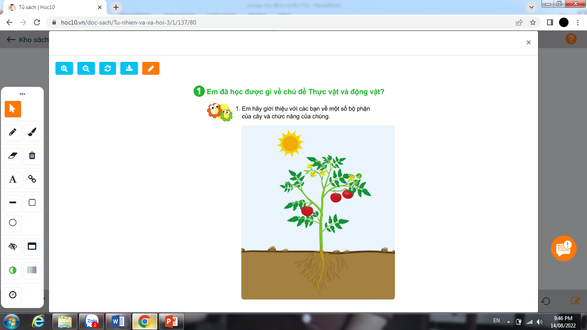
1. Em đã học được gì về chủ đề Thực vật và động vật.
* Em hãy giới thiệu với các bạn về một số bộ phận của cây và chức năng của chúng.
Rễ cây: hút nước, chất khoáng trong đất để nuôi cây, rễ còn giúp cây bám chặt vào nước
Thân cây: vận chuyển các chất để nuôi cây, thân cây còn giúp nâng đỡ tán, lá, hoa, quả
Lá cây: quang hợp, trao đổi khí và thoát hơi nước
Hoa và quả: Hoa có chức năng tạo thành quả và hạt. Hạt có chức năng mọc thành cây mới.

Slide 5
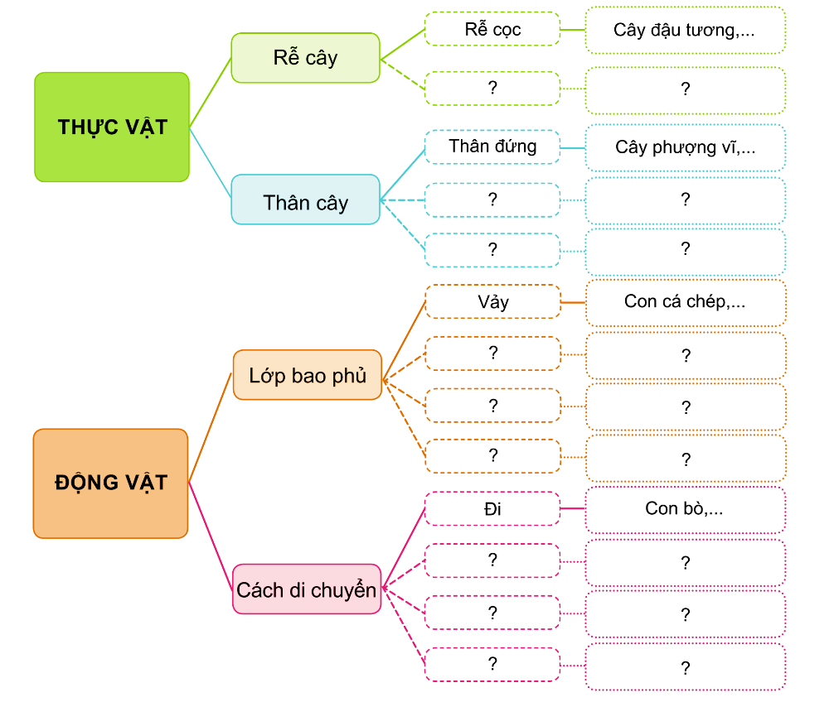
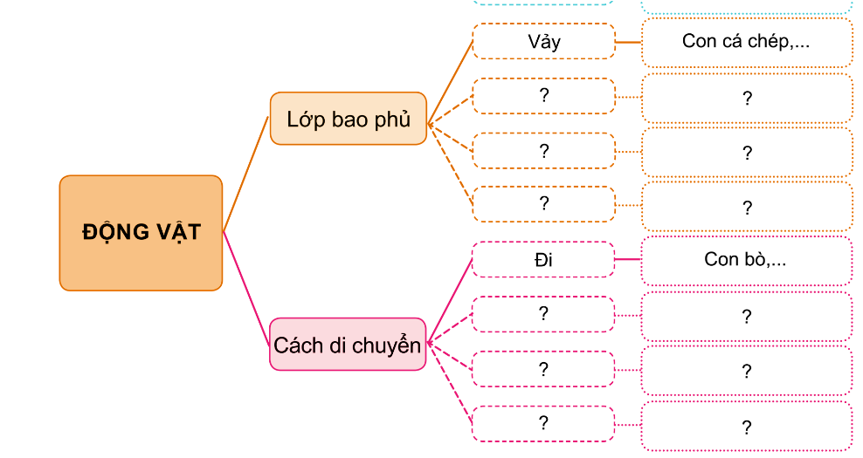

Hoàn thành sơ đồ phân loại thực vật và động vật theo gợi ý dưới đây

Slide 6
Chia sẻ trước lớp

Slide 7
rễ chùm
cây lúa, cây ngô, …
thân leo
cây mướp, cây bí đao, …
thân bò
khoai lang, bí ngô, …

Slide 8
vỏ cứng
con tôm, con cua, …
lông mao
con trâu, con mèo, …
lông vũ
chim bồ câu, con gà, …
bơi
cá trắm, cá vàng, …
bay
con chim, …
trườn
con trăn, …

Slide 9


Slide 10


Slide 11



